Slide 1








IULIE - AUGUST 2025
CAMPANIE DE PROMOVARE A SĂNĂTĂȚII REPRODUCERII
Informează-te! Implică-te! Alege soluția potrivită pentru tine!
INFECȚIILE CU TRANSMITERE SEXUALĂ – PROBLEMĂ DE SĂNĂTATE PUBLICĂ
Anual, în UE sunt notificate mai mult de
300.000
de cazuri de infecții cu transmitere sexuală (ITS)
În UE, în 2023
comparativ cu 2022
MAJORITATEA ITS SUNT INIȚIAL ASIMPTOMATICE,
.
Gonoree
96969
Sifilis
41051
Infecție cu Chlamydia
230199
+31%
+13%
+3%
FAVORIZÂND TRANSMITEREA
ROMÂNIA, 2023
TINERII SUNT AFECTAȚI ÎNTR-O MĂSURĂ MAI MARE DE ITS
sifilis latent: 59,9%
Foarte mulți tineri nu știu că sunt infectați pentru că frecvent, nu există simptome îngrijorătoare inițial.
578 cazuri noi sifilis
sifilis secundar: 24,6%
FACTORI CARE PUN TINERII LA RISC DE INFECȚII CU TRANSMITERE SEXUALĂ
9,7% din cazuri au fost depistate la gravide
PARTENERI MULTIPLI
SCREENING INSUFICIENT
PROBLEME DE CONFIDENȚIALITATE
Infecțiile cu transmitere sexuală pot fi prevenite!
CARE SUNT METODELE DE PREVENIRE A INFECȚIILOR CU TRANSMITERE SEXUALĂ?
ABSTINENȚA
  MONOGAMIA
  UTILIZAREA PREZERVATIVULUI
  TESTAREA PENTRU ITS
VACCINAREA ÎMPOTRIVA HPV
VACCINAREA ÎMPOTRIVA HEPATITEI B
Netratate, ITS pot duce la consecințe grave, inclusiv boli neurologice și cardiovasculare, infertilitate, sarcină extrauterină, născuți morti și risc crescut de infectare cu HIV.
Screening-ul pentru diagnosticarea precoce a persoanelor cu ITS și a partenerilor lor sexuali oferă cea mai bună oportunitate pentru un tratament eficient și pentru prevenirea complicațiilor și transmiterii ulterioare.
Pentru a preveni răspândirea infecțiilor cu transmitere sexuală se recomandă testarea pentru ITS.
Material realizat în cadrul subprogramului de evaluare şi promovare a sănătăţii şi educaţie pentru sănătate al Ministerului Sănătății - pentru distribuție gratuită –
Notes:
inphographic sexually transmited infection - Search (bing.com)
inphographic sexually transmited infection - Search (bing.com)

Slide 2


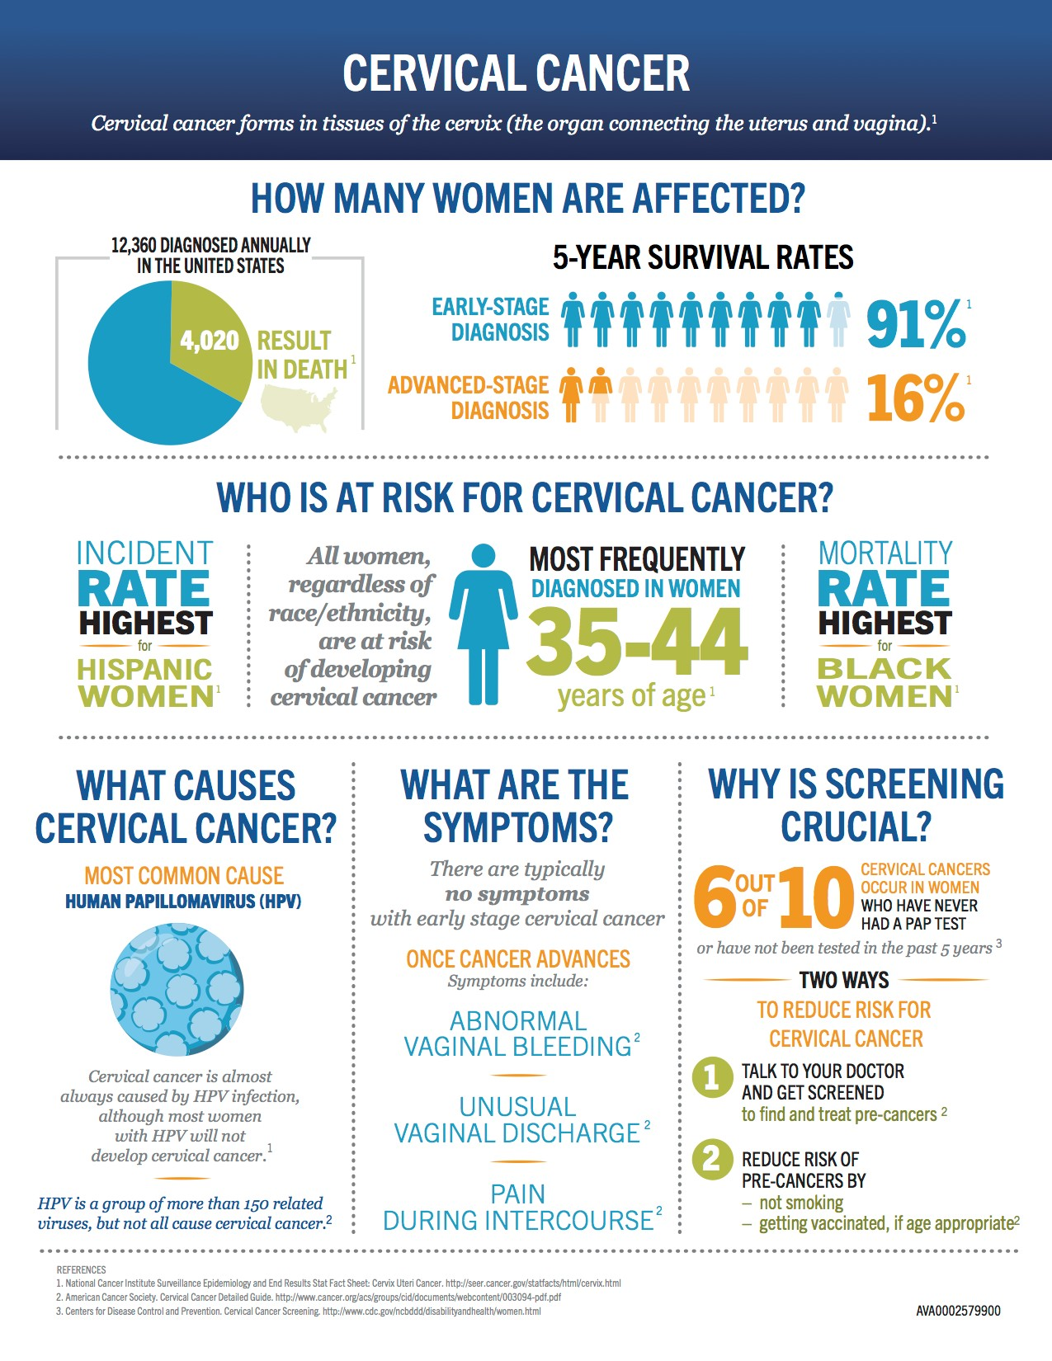

IANUARIE 2024
CAMPANIE DE PREVENȚIE A cancerului DE COL UTERIN
Informează-te! Testează-te! Vaccinează-te!
Anual, în lume, sunt diagnosticate peste
600.000 cazuri.
RATA SUPRAVIEȚUIRII LA 5 ANI
DIAGNOSTIC PRECOCE
DIAGNOSTIC
ÎN STADII AVANSATE
CINE ESTE LA RISC DE CANCER DE COL UTERIN?
Toate femeile, indiferent de rasă/etnie sunt la risc de a dezvolta cancer de col uterin
CEL MAI FRECVENT SUNT DIAGNOSTICATE FEMEI ÎN VÂRSTĂ DE
35-44 ANI
CE CAUZEAZĂ CANCERUL DE COL UTERIN?
Care sunt simptomele?
DE CE ESTE SCREENING-UL CRUCIAL?
În mod obișnuit nu există simptome în stadiile precoce de cancer de col uterin.
ODATĂ CE CANCERUL AVANSEAZĂ
Simptomele pot include:
Sângerări vaginale anormale
scurgeri vaginale anormale
Durere la contactul sexual
CEA MAI COMUNĂ CAUZĂ
HPV (HUMAN PAPILOMAVIRUS)
6 DIN 10
CANCERE DE COL UTERIN
SUNT DEPISTATE LA FEMEI CARE NU AU FĂCUT NICIODATĂ UN TEST
BABEȘ-PAPANICOLAU
sau nu au fost testate în ultimii 5 ani.
Peste 90% dintre cancerele de col uterin sunt cauzate de infecția cu HPV
Peste 80% din persoane se infectează cu HPV în cursul vieții, dar majoritatea nu vor dezvolta cancer de col uterin.

